Slide 1
Mgr. DÁŠA LASOTOVÁ, PhD.

Slide 2
Mgr. Dagmar Lasotová Ph.D. *15.9.1951 Ostrava žije a pracuje ve Vřesíně Studium: Pedagogická fakulta Ostravské Univerzity v Ostravě Český jazyk - výtvarná výchova (ukončení 1973) Pedagogická fakulta Masarykovy Univerzity v Brně Český jazyk - výtvarná výchova rozšiřující studium pro SŠ (ukončení 1990) doktorské studium (ukončení 2003)

Slide 3
vysokoškolská profesorka na pedagogické fakultě OSU (výtvarná pedagogika, teorie a didaktika výtvarné výchovy, kapitoly z artefiletiky, zprostředkování vizuálna, konceptuální tendence, psaní umění ve studijních oborech učitelství zš, sš, zuš a vychovatelství) lektorka lyrická konceptualistka (silná spojitost s přírodními prvky doplněné textem, haiku)

Slide 4
„Od roku 1991 působím jako odborná asistentka v oboru didaktiky a teorie vyučování výtvarné výchovy na katedře výtvarné výchovy Pdf Ostravské Univerzity v Ostravě. Specifikuji se na oblast komunikace s výtvarným dílem, především s uměním 2. poloviny 20. století. Zajímají mne směry kladoucí důraz na proces a jeho pojmovou reflexi. Realizované studie umění akce a konceptuálních tendencí ve výuce dokumentuji videozáznamy. Další okruh mých zájmů se dotýká svou procesuálností a reflexní složkou expresivních výtvarných projevů vztahujících se k arteterapii a artefiletice. Součást mé práce tvoří vlastní výtvarná činnost, v níž se snažím zachycovat podoby uvažování v obrazových záznamech. V letech 1989 – 1998 byly kresby představeny na sedmi samostatných a sedmi společných výstavách.“ Dáša Lasotová

Slide 5
VÝSTAVY Autorské Podoby hvězd, Galerie Langův dům, Frýdek-Místek (14.12. 1994 – 17.1. 1995) Z papírů po otci, Galerie student, Ostrava (2004) Nalezený, ztratil a jiné obrazy, Výstavní prostor Na Chodbě, PF UJEP, Ústí nad Labem (1.3. 2006 – 7.4. 2006) Společné 630 cm2 Mail-art Ostrava 2001, Nová síň (11.9. 2001 – 20.10. 2001) Ostrava Art 2008, Galerie Kruh, Ostrava (17.9. 2008- 10.10. 2008) Partitury, parafráze, Galerie Dole,Ostrava (24.8. 2011 - 9.9. 2011) Lyrické koncepty, Galerie Langův dům, Frýdek-Místek (16.9. 2011 – 21.10. 2011) O zahradě, Třinec (1.2. 2012)

Slide 7
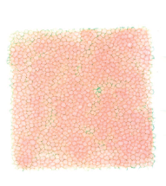
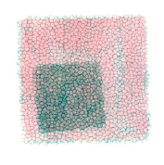
kresba, akvarel, tisk, serigrafie, fotografie, fotografika K zobrazení své myšlenky využívá prvku opakování, rytmizace, prolínání. Tvoří skoro až minimalisticky.

Slide 8
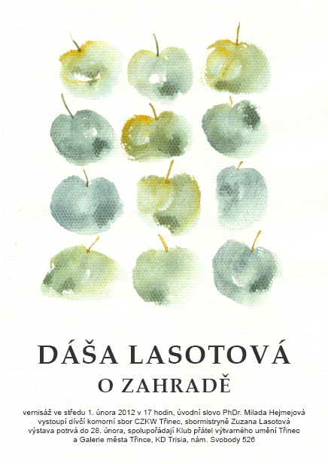

Slide 9
katalog autorský Blažej Baláž: Posedlost (2009) příležitostný tisk Karel Adamus (2001) pracovní sešit Do světa obrazů Daniela Balabána (2000) Do světa obrazů Václava Stratila (2001) Rudolf Sikora: Malevičův hrob (2001) Poetika výtvarna Karla Adamuse (2002) pedagogické publikace Komunikace s výtvarným dílem I. (2006), II. (2007) Metodika výuky výtvarné výchovy na 2. stupni Základních škol a Středních školách z pohledu pedagogické praxe – náměty pro začínajícího učitele

Slide 11
METODIKA VÝUKY VÝTVARNÉ VÝCHOVY NA 2. STUPNI ZÁKLADNÍCH ŠKOL A STŘEDNÍCH ŠKOLÁCH Z POHLEDU PEDAGOGICKÉ PRAXE – NÁMĚTY PRO ZAČÍNAJÍCÍHO UČITELE Dáša Lasotová Radim Bejlovec Je to průvodce, rádce a inspirátor v etapě přípravy, realizace a reflexe pedagogické praxe. Cílové znalosti : - strategie přípravy souvislé profesní praxe - formy přípravy, realizace, hodnocení, reflektování a dokumentování výuky - komunikační a sociální strategie ve výuce

Slide 12
STRUKTURA KAPITOL: „v této kapitole se dozvíte po jejím prostudování byste měli být schopni shrnutí kapitoly kontrolní otázky a úkoly úkoly k textu otázky k zamyšlení korespondenční úkoly citovaná a doporučená literatura“ „Realizace konkrétní výuky učitelem je jeho osobitou, poučenou, tvůrčí a citovou integrací, transformací a aplikací oborového, institucionálního a legislativního do dialogu se žáky.“ Dáša Lasotová

Slide 13
DIALOGOVÉ KATALOGY Křídla Karla Lepíka - výstavě Karla Lepíka Křídla v Galerii Student, Ostrava, 6.12.2005 - 13.1.2006 Jan Wojnar: Vizuální realizace : kresby, obrazy - k výstavě konané v Galerii Student, 3. 4. - 20. 5. 2004 Vendula Fremlová: Příbuzní - dialogové listy (2008) Z papírů po otci - ke stejnojmenné výstavě Dáši Lasotové konané v Galerii Student, Ostrava, 6.12.2004 - 14.1.2005

Slide 14
ČTYŘI Z TVÁŘÍ JIŘÍHO VALOCHA Dialogový katalog, Galerie Student Ostravské univerzity v Ostravě (19.10. do 12.12.2004) 4 části = 4 pole působení J. Valocha umělec, teoretik, kurátor, sběratel konceptuální poezie, obrazy, otázky a úkoly k zamyšlení

Slide 15
KURZ - ARTEFILETIKA 20.-25. května 2012 Reflexivní, tvořivé a zážitkové pojetí výchovy uměním. Je to sebezkušenostní, sebepoznávací, prožitkový výcvikový program. Pro: pedagogy, speciální pedagogy, psychology, učitele výtvarné výchovy, vychovatele, učitele ZUŠ, vedoucí zájmových kroužků, učitelky MŠ, školní metodiky prevence rizikového chování, studenty daných oborů , pracovníky pomáhajících profesí a další zájemce. Obsah: výtvarné umění, hudbu, dramaterapii, práci s tělem, relaxace, meditace, komunitní setkání, relaxační bloky, artefiletické a arteterapeutické bloky, psaní deníků,… Cíl: uvolnit tvořivý potenciál, osobnostní růst, schopnost používat metodiku prevence krizového chování

Slide 16
Zdroje: Lasotová Dagmar (Dáša). AbART: Archiv výtvarného umění, o.s. [online]. 2005-2006 [cit. 2012-10-10]. Dostupné z: http://abart-full.artarchiv.cz/osoby.php?Fvazba=zahajovatel&IDosoby=19752 Mgr. Dáša Lasotová. LASOTOVÁ, Dáša. Ostravská univerzita v Ostravě [online]. [cit. 2012-10-10]. Dostupné z: http://www.osu.cz/katedry/kvv/pers/lasot.htm http://www.kreatos.philosophy.cz/index.php/artefiletika-reflexivni-tvoive-a-zaitkove-pojeti-vychovy-umnim-tydenni-kurz http://pdf.osu.cz/kvv/dokumenty/pozvanka-lasotova_koncepty.pdf LASOTOVÁ, Dáša a Radim BEJLOVEC. Metodika výuky výtvarné výchovy na 2. stupni základních škol a středních školách z pohledu pedagogické praxe - náměty pro začínajícího učitele. 1. vyd. Ostrava: Ostravská univerzita v Ostravě, 2010, 101 s. ISBN 978-80-7368-892-9. LASOTOVÁ, Dáša. Čtyři z tváří Jiřího Valocha: [dialogový katalog byl vydán k výstavě Jiřího Valocha konané od 19.10. do 12.12.2004 v galerii Student Ostravské univerzity v Ostravě]. Vyd. 1. Ostrava: Ostravská univerzita, Pedagogická fakulta, Katedra výtvarné výchovy, 2004, 43 s. ISBN 80-7042-370-6.

Slide 17
Komunikace s výtvarným dílem I. II.
Metodika výuky výtvarné výchovy na 2. stupni Základních škol
a Středních školách z pohledu pedagogické praxe – náměty pro začínajícího učitele
http://projekty.osu.cz/synergie/dok/opory/lasotova-metodika-vyuky-vytvarne-vychovy-na-2-stupni-zs-a-ss.pdf
Vypracovala Lucie Valuchová
2012, Brno

